Slide 1
Сенсорные экраны
емкостные, резистивные, волновые

Slide 2
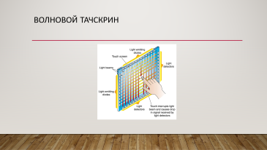
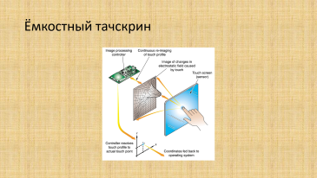
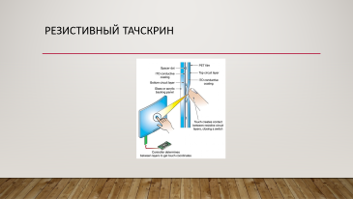
Оглавление

Slide 3

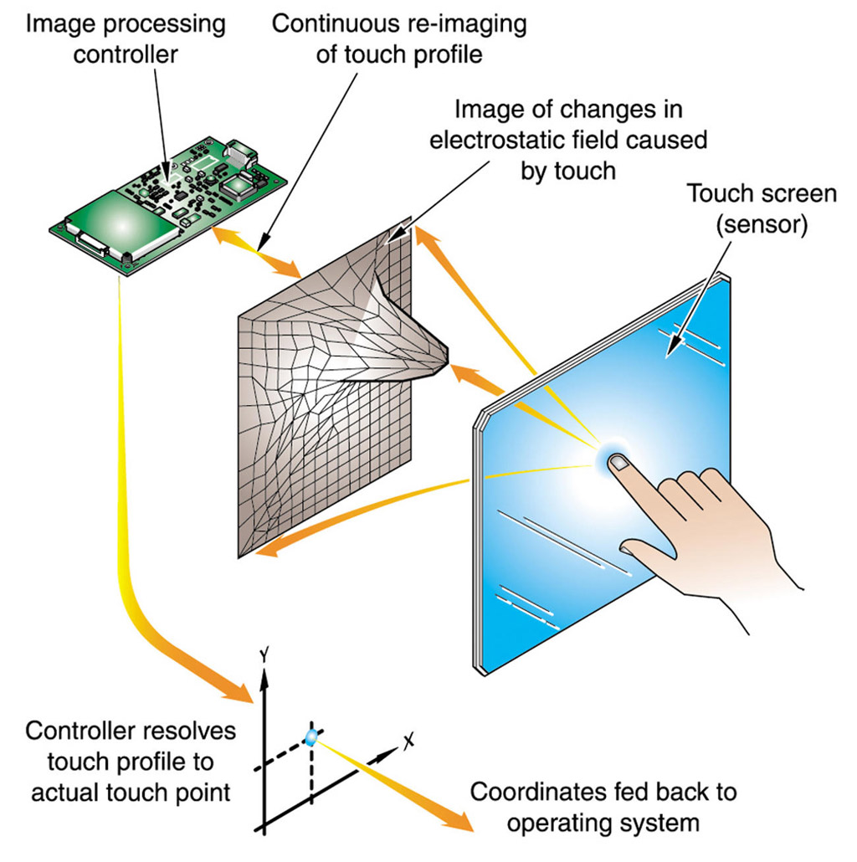
Ёмкостный тачскрин

Slide 4
Ёмкостный тачскрин
В тачскринах конструкции такого рода стеклянную основу покрывают слоем, который выполняет роль вместилища-накопителя заряда. Пользователь своим касанием высвобождает в определённой точке часть электрического заряда. Данное уменьшение определяется микросхемами, которые расположены в каждом углу экрана. Компьютером вычисляется разница электрических потенциалов, существующих между разными частями экрана, при этом, информация о касании в подробностях передаётся немедленно в программу-драйвер тачскрина.

Slide 5
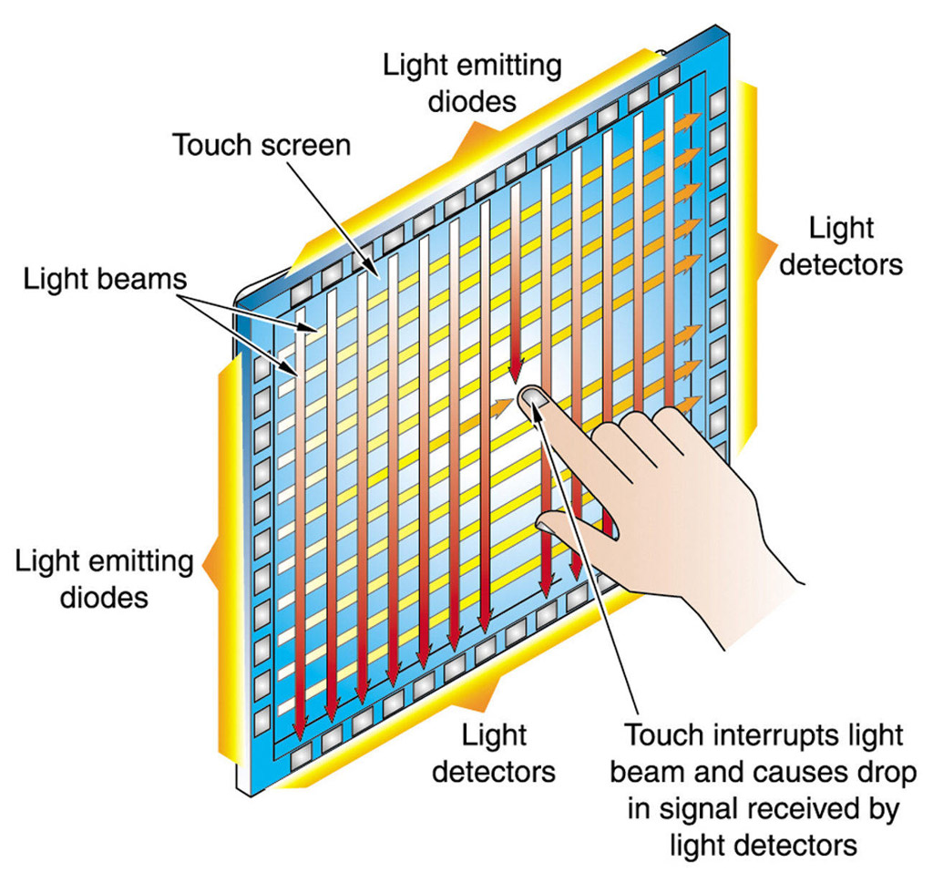
Волновой тачскрин

Slide 6
Волновой тачскрин
На концах осей координатной сетки экрана из стекла располагается два преобразователя. Один из них является передающим, второй - принимающим. На стеклянной основе имеются и рефлекторы, «отражающие» электрический сигнал, который передаётся от одного к другому преобразователю.
Преобразователь-приёмник стопроцентно точно «знает» было ли нажатие, а также в какой конкретно точке оно произошло, так как пользователь своим касанием прерывает акустическую волну. При этом, стекло волнового дисплея не имеет металлического покрытия - это предоставляет возможность сохранить в полном объёме 100 % изначального света.

Slide 7
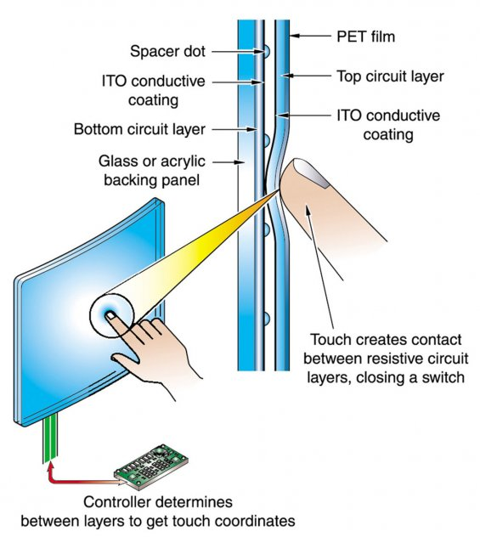
Резистивный тачскрин

Slide 8
Резистивный тачскрин
Резистивная система - это обычное стекло, которое покрыто слоем проводника электричества, а также упругой металлической «плёнкой», также обладающей токопроводящими качествами. Между этими 2-мя слоями с помощью специальных распорок есть пустое пространство. Поверхность экрана покрыта специальным материалом, который обеспечивает ему защиту от механических повреждений, например, царапин.

Slide 9
Ёмкостный тачскрин
Электрический заряд в процессе работы пользователя с тачскрином, проходит через два эти слоя. Каким же образом это происходит? Пользователь в определённой точке касается экрана и упругий верхний слой соприкасается с проводниковым слоем - только в этой точке. Потом компьютером определяются координаты той точки, которой пользователь коснулся.
Когда координаты становятся известны устройству, то специальный драйвер переводит прикосновения в команды, известные операционной системе. В данном случае можно провести аналоги с драйвером самой обычной компьютерной мышки, ведь он занимается точно тем же: объясняет операционной системе то, что конкретно хотел сказать ей пользователь посредством перемещения манипулятора или же нажатия кнопки. С экранами данного типа используют, как правило, специальные стилусы

Slide 10
Конец
Выполнил студент
Игорь Шарангия

